Slide 1
Formation Coach Sport-Santé by ASPTT
Robin Maume - Enseignant APA

Slide 2
Point sur la présentation orale
Présentation du projet Sport santé devant un jury
1 projet réaliste et réalisable
Important : équilibre dans le groupe ++++
1 Support visuel + 1 document écrit
10 minutes de présentation + 10 minutes de questions

Slide 3
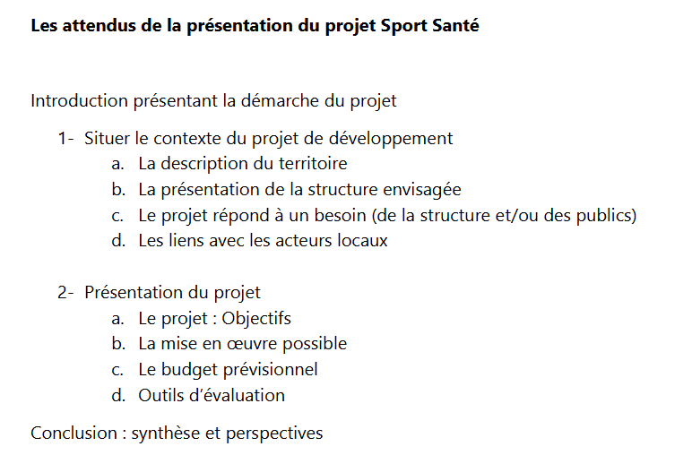

Slide 4
Approche du public
Approche par maladie :
multiples
stades divers
traitements différents
Exemple d’un public pluripathologique : Diabétique, obèse et coronarien avec une arthrose de genou.

Slide 5
Approche du public
2) Approche par capacité :
Plus simple à appréhender
Plus facile à évaluer et pour adapter les APS
On ne raisonne pas en terme de maladie
Exemple : Mr A.:
diabétique, obèse et coronarien : Diminution de la capacité d’effort cardiovasculaire
arthrose de genou : Diminution des capacité de mobilisation articulaire et de production de force
Implique de connaître ses capacités d’efforts cardiovasculaires et articulaires

Slide 6
GRANDES FONCTIONS DE L’ORGANISME
Principales :
Psycho-sensorielles
Énergétiques
Locomotrices
Autres :
Abdominales et pelviennes
Immunitaires, cutanées, endocriniennes…

Slide 7
Psycho-sensorielles
Fonction | Capacité | Incapacité
Fonctions psychiques & psychologiques | - Estime de soi, image corporelle, etc. - « Thymie » : dépression, névrose, psychose, etc. | Difficulté à être à l’aise dans un groupe et à bénéficier d’une constance de réaction émotionnelle
Fonctions supérieures | Mémoire, cognition, etc… | Difficulté à la prise de décision, à effectuer la double tâche, à mettre en mémoire un ensemble de gestes
Fonctions sensorielles | - Vision, Audition, Tact, etc. - Équilibre, proprioception, etc. | Difficulté à percevoir son environnement de pratique et à s’y adapter en temps réel

Slide 8
GRANDES FONCTIONS DE L’ORGANISME (simplifié)
Principales :
Psycho-sensorielles
Énergétiques
Locomotrices
Autres : abdominales et shinctériennes - immunitaires, cutanées, endocriniennes

Slide 9
Energétiques
Aérobie | - Capacité à effectuer un effort modéré mais soutenu longtemps
Anaérobie | - Capacité à effectuer un effort important mais bref * Alactique : effort explosif mais bref (< 1 mn) Réserve en ATP musculaire * Lactique : effort soutenu (< 3 mn) Réserve en glycogène du muscle avec production d’acide lactique qui abrège l’effort

Slide 10
Energétiques
Aérobie | - Capacité à effectuer un effort modéré mais soutenu longtemps
Anaérobie | - Capacité à effectuer un effort important mais bref * Alactique : effort explosif mais bref (< 1 mn) Réserve en ATP musculaire * Lactique : effort soutenu (< 3 mn) Réserve en glycogène du muscle avec production d’acide lactique qui abrège l’effort

Slide 11
Capacité aérobie
Capacité = effectuer un effort modéré et soutenu longtemps
Fonctionnement optimal des organes impliqués dans le transport de l’O₂ jusqu’au muscle et dans son utilisation par la cellule musculaire :
  Voies ORL, Trachée et bronches, cage thoracique, diaphragme Respiration
  Cœur : myocarde, valvule Rythme cardiaque, débit et tension artérielle
  Vaisseaux Transport du sang
  Hémoglobine Transport de l’O₂
  Cellules musculaires (myocytes) Consommation de l’O₂ par les mitochondries

Slide 12
Capacité aérobie
Incapacité = Difficulté à effectuer un effort modéré et soutenu longtemps
Toutes les déficiences qui entraînent une diminution du transport l’O2 jusqu’au muscle et son utilisation par la cellule musculaire
Exemples :
  Insuffisance respiratoire : diminution du souffle et des possibilités d’oxygénation des globules rouges (BPCO, cyphose, cancers opérés…)
  Insuffisance cardiaque : diminution de la force de la pompe cardiaque => débit artériel diminué (post-infarctus, valvulopathies, trouble du rythme, traitement Béta-…
  Diminution du diamètre des vaisseaux => débit artériel diminué (Artérite)
  Diminution du taux d’hémoglobine : anémie
  Myopathie : difficulté à utiliser l’O₂

Slide 13
Capacité anaérobie
Capacité = effectuer un effort important et bref
Fonctionnement très exigeant pour :
  le système cardio-vasculaire :
    Fréquence cardiaque maximale (FCmax)
    Hypertension Artérielle (HTA)
  Le système locomoteur :
    Tendons et muscles

Slide 14
Capacité anaérobie
Incapacité = difficulté à effectuer un effort important et bref
Toutes les déficiences qui entraînent …
Grande prudence avec cette filière en Sport – Santé !

Slide 15
GRANDES FONCTIONS DE L’ORGANISME
Principales :
Psycho-sensorielles
Énergétiques
Locomotrices
Autres :
Abdominales et pelviennes
Immunitaires, cutanées, endocriniennes…

Slide 16
Locomotrices
Fonction ostéo-articulaire :
Architecture du corps : assure sa solidité et sa mobilité
Os / Articulations / Système tendino-musculaire
Fonction neuro-musculaire :
Commande motrice volontaire et automatique pour l’activation des muscles de façon coordonnée : assure la stabilisation ou la mobilisation des articulations
  Posture et équilibre (Egalement géré par l’oreille interne)
  Motricité : locomotion et habileté motrice

Slide 17
Locomotrices
Fonction | Capacité | Incapacité
Fonction ostéo-articulaire | Soutien du corps | Fragilité osseuse instabilité
 | Aisance aux mouvements | Raideur articulaire difficulté à la mobilité
Fonction neuro-musculaire | Capable de déployer de la force | Difficulté à produire de la force
 | Aisance dans le maintien de la posture | Difficulté à tenir debout, à effectuer des mouvement dynamique en maintenant l’équilibre
 | M.I.: Aisance à la marche, course, etc. M.S.: Bonne habileté motrice | Difficulté à coordonner ses mouvements à la marche et lors d’activités spécifiques des M.S.

Slide 18
En résumé
fonctions psychique et psychologique
Psycho-sensoriel
fonctions supérieures
fonctions sensorielles
Capacité aérobie
Enérgétique
Capacité anaérobie
fonctions ostéo-articulaires
Locomoteur
fonctions neuro-musculaires

